Slide 1
Class Relationship
Nova Kensa Aura Dewi Oematan (201511054)
2B – D3
Teknik Informatika

Slide 2
01
Class Relationship

Slide 3
ASSOCIATION
Association (asosiasi) adalah hubungan yang menyatakan aktivitas di antara dua class yang saling “berkomunikasi”.
Asosiasi dapat berupa satu-ke-satu, satu-ke-banyak, banyak-ke-satu, banyak-ke-banyak.

Slide 4
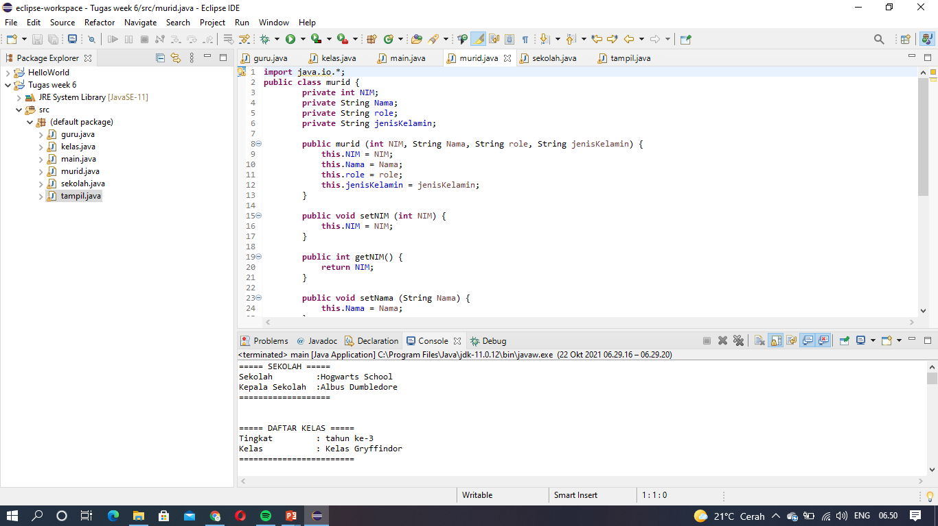
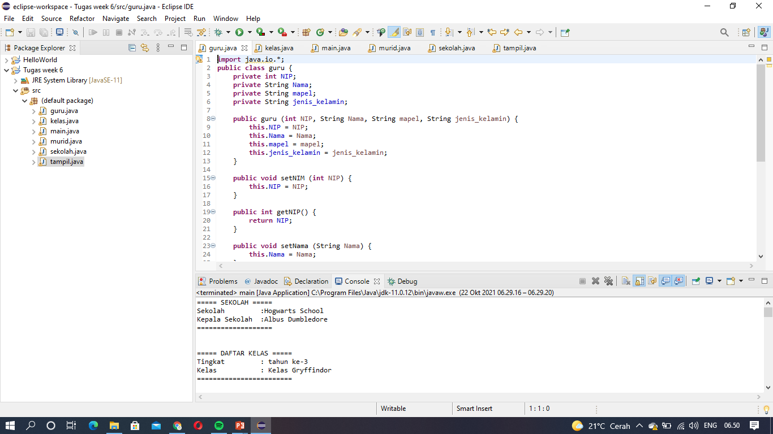
ASSOCIATION
Hubungan dua kelas antara guru dan murid yaitu banyak-ke-banyak.
Satu guru dapat mengajar banyak murid, dan satu murid dapat diajar oleh beberapa guru.

Slide 5
Aggregation
Aggregation adalah bentuk khusus dari association yang merepresentasikan hubungan kepemilikan (has-a) antara dua object (tidak harus dari dua class yang berbeda).
Object pemilik (owner) disebut aggregating object (class-nya disebut aggregating class) dan object yang dimiliki oleh owner disebut aggregated object (class-nya disebut aggregated class).

Slide 6
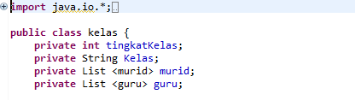
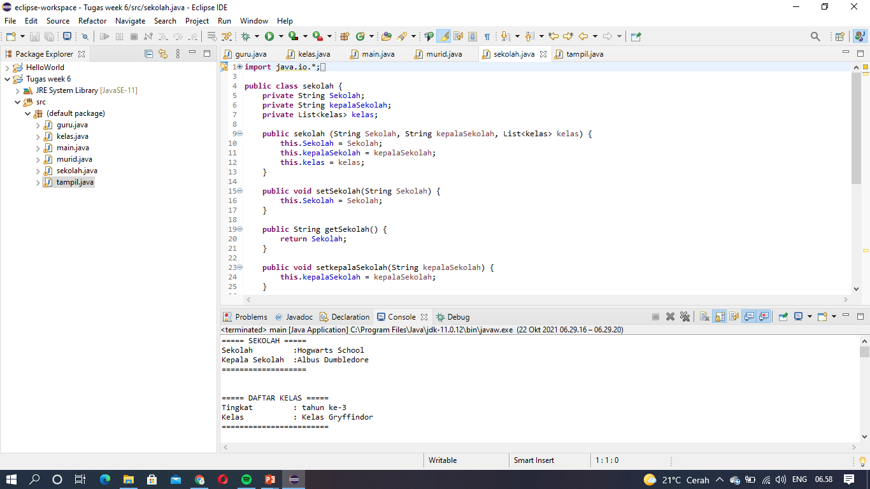
Aggregation
Class guru, murid, kelas, dan sekolah adalah contoh dari aggregation. Yaitu ketika class sekolah memiliki object pada class kelas, lalu class kelas memiliki object pada class murid dan guru.

Slide 7
Composition
Composition adalah bentuk khusus dari aggregation, di mana sebuah aggregated object hanya dimiliki oleh suatu aggregating object tertentu. Misalkan object Name hanya dapat dimiliki oleh object Person, bukan object
lain.

Slide 8
Composition
Terdapat pada class sekolah, karena class tersebut bergatung dengan class kelas. Apabila class kelas tidak ada maka class sekolah tidak ada.

Slide 9
Dependence
Class yang menggunakan class lain sebagai parameter dalam metodenya.
Class yang menggunakan metode lain di dalamnya.

Slide 10
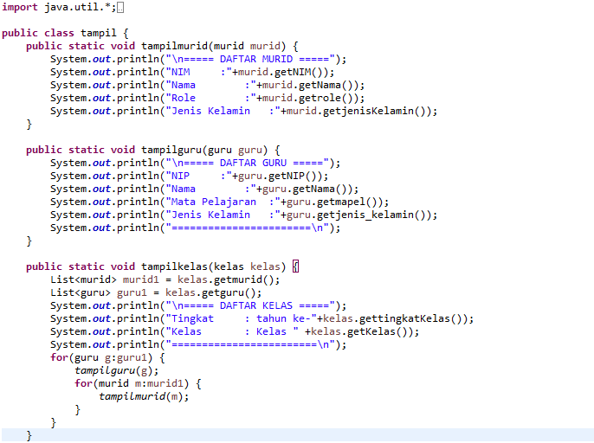
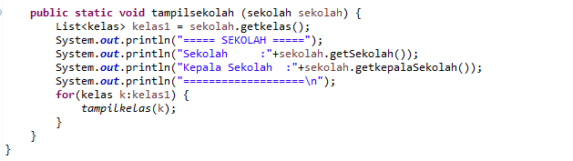
Dependence
Pada class tampil menggunakan class murid, guru, kelas, dan sekolah sebagai parameter dalam methodnya.

Slide 11
Output
02
Program, output dan problem

Slide 12
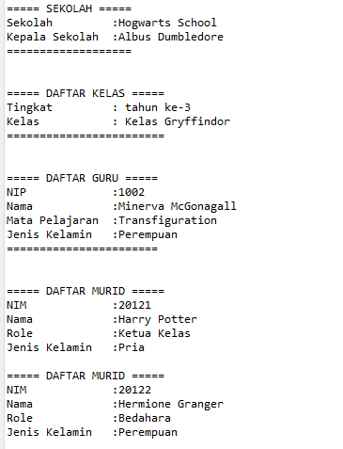
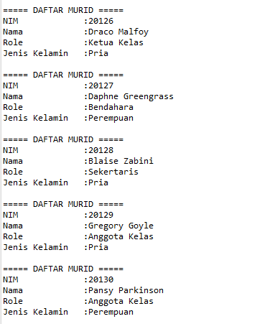
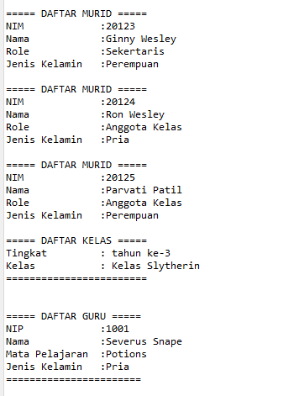
Output

Slide 13
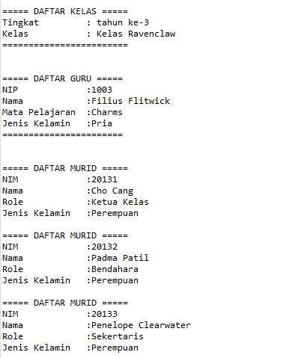
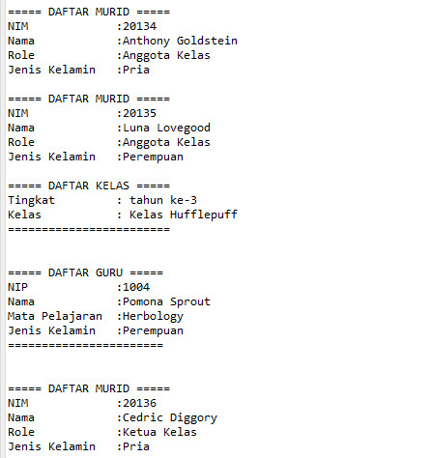
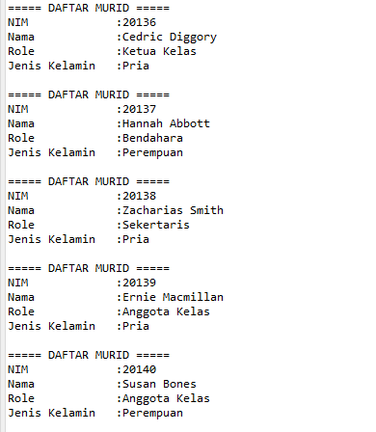
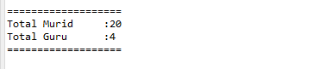
Output

Slide 14
Terima Kasih!

